Slide 1
BROJEVNI SUSTAVI
ovise o bazi?
Brojevni sustav | Baza | Znamenke | Najveći element
DEKADSKI | 10 | 0,1,2,3,4,5,6,7,8,9 | 9
BINARNI | 2 | 0,1 | 1
OKTALNI | 8 | 0,1,2,3,4,5,6,7 | 7
HEKSADEKADSKI | 16 | 0,1,2,3,4,5,6,7,8,9,A,B,C,D,E,F | F

Slide 2
BROJEVNI SUSTAVI
bit – je najmanja količina podataka koju prekidač u računalu može pokazati.
vrijednost bita – 1 (jedan) ili 0 (nula).
moguća stanja niza bitova – Više bitova povezanih u niz može prikazati više različitih stanja (2, 4, 8, 16, 32...).

Slide 3
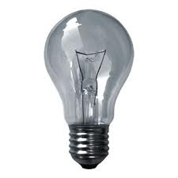
Koliko stanja mogu imati 2 bita
0
0
0 | 0
0 | 1
1 | 0
1 | 1
0
1
1
0
1
1

Slide 4
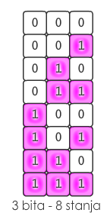
Koliko stanja mogu prikazati bitovi udruženi u niz?
Niz bitova može prikazati više različitih stanja.

Slide 5
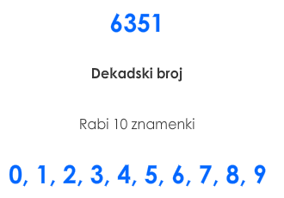
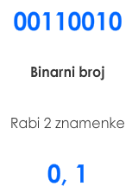
Brojevi sustavi
Vrsta sustava/naziv | Baza | Broj znamenki koje koristi
Dekadski sustav | 10 | 0,1,2,3,4,5,6,7,8,9
Binarni sustav | 2 | 0,1
Oktalni sustav | 8 | 0,1,2,3,4,5,6,7
Heksadekadski sustav | 16 | 0,1,2,3,4,5,6,7,8,9 A,B,C,D,E,F

Slide 6
Broj bitova |  | Težinske vrijednosti – Vrijednost potencije – Broj kombinacija
0 | = | 2⁰ | = | 1 | = | 1
1 | = | 2¹ | = | 2 | = | 2
2 | = | 2² | = | 2×2 | = | 4
3 | = | 2³ | = | 2×2×2 | = | 8
4 | = | 2⁴ | = | 2×2×2×2 | = | 16
5 | = | 2⁵ | = | 2×2×2×2×2 | = | 32
6 | = | 2⁶ | = | 2×2×2×2×2×2 | = | 64
7 | = | 2⁷ | = | 2×2×2×2×2×2×2 | = | 128
8 | = | 2⁸ | = | 2×2×2×2×2×2×2×2 | = | 256
9 | = | 2⁹ | = | 2×2×2×2×2×2×2×2×2 | = | 512
10 | = | 2¹⁰ | = | 2×2×2×2×2×2×2×2×2×2 | = | 1024
11 | = | 2¹¹ | = |  | = | 2048
16 | = | 2¹⁶ | = |  | = | 65 536
32 | = | 2³² | = |  | = | 4 294 967 296

Slide 7
Dekadski Baza (10) |  | Oktalni Baza (8) |  | Heksadecimalni Baza (16) |  | Binarni Baza (2)
0 | = | 0 | = | 0 | = | 0 | 0 | 0 | 0
1 | = | 1 | = | 1 | = | 0 | 0 | 0 | 1
2 | = | 2 | = | 2 | = | 0 | 0 | 1 | 0
3 | = | 3 | = | 3 | = | 0 | 0 | 1 | 1
4 | = | 4 | = | 4 | = | 0 | 1 | 0 | 0
5 | = | 5 | = | 5 | = | 0 | 1 | 0 | 1
6 | = | 6 | = | 6 | = | 0 | 1 | 1 | 0
7 | = | 7 | = | 7 | = | 0 | 1 | 1 | 1
8 | = |  | = | 8 | = | 1 | 0 | 0 | 0
9 | = |  | = | 9 | = | 1 | 0 | 0 | 1
10 | = |  | = | A | = | 1 | 0 | 1 | 0
11 | = |  | = | B | = | 1 | 0 | 1 | 1
12 | = |  | = | C | = | 1 | 1 | 0 | 0
13 | = |  | = | D | = | 1 | 1 | 0 | 1
14 | = |  | = | E | = | 1 | 1 | 1 | 0
15 | = |  | = | F | = | 1 | 1 | 1 | 1

Slide 8
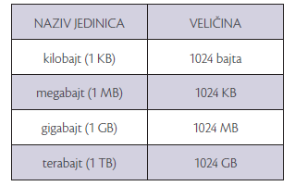
Koje su veće jedinice od bajta?

Slide 9
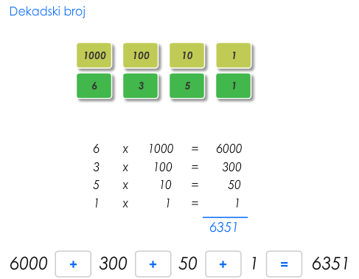
Kako funkcionira dekadski sustav?

Slide 10
Binarni sustav
Binarni sustav koristi samo dvije znamenke: jedan(1) i nula (0).
Znamenke 0 i 1 zovemo binarne znamenke, a broj zapisan binarnim znamenkama – binarni broj.

Slide 11
Kako saznati dekadsku vrijednost binarnog broja?
Svaku mjesnu vrijednost mjesta množimo sa pripadajućom binarnom znamenkom, a rezultate zbrajamo.
1×8 + 0×4 + 1×2 + 0×1 =
8 + 0 + 2 + 0 = 10

Slide 12
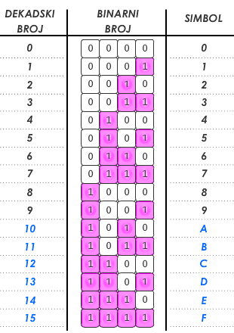
Četvorke bitova
Niz od četiri bita nazivamo četvorkom bitova, ili kraće četvorkom.
Pomoću četvorke bitova možemo prikazati ili zapisati brojeve od 0-15.
Umjesto binarnim znamenkama svaki niz od četiri bita možemo kraće prikazati odgovarajućim simbolom.

Slide 13
1.3. Bajt
Građa računala prilagođena je nizu od 8 bitova kako bi se mogao zapisati dovoljan broj podataka.
Za skupine od 8 bitova upotrebljava se naziv bajt (Byte).

Slide 14
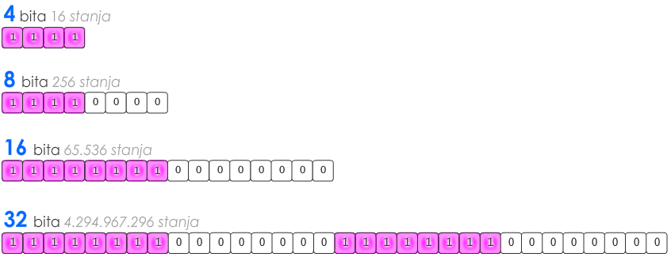

Slide 15
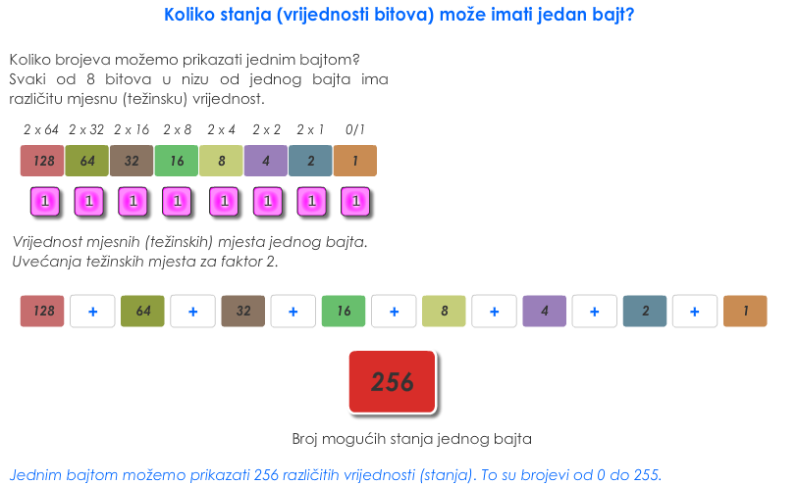

Slide 16
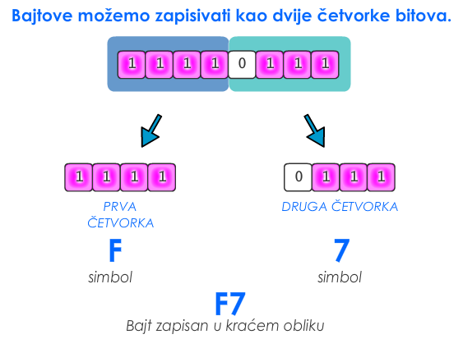
Dvije četvorke
Koristeći skraćeni zapis, sadržaj jednoga bajta možemo zapisati sa samo dva znaka, svaki znak zamjenjuje jednu četvorku bitova možemo zapisivati kao dvije četvorke bitova.

Slide 17
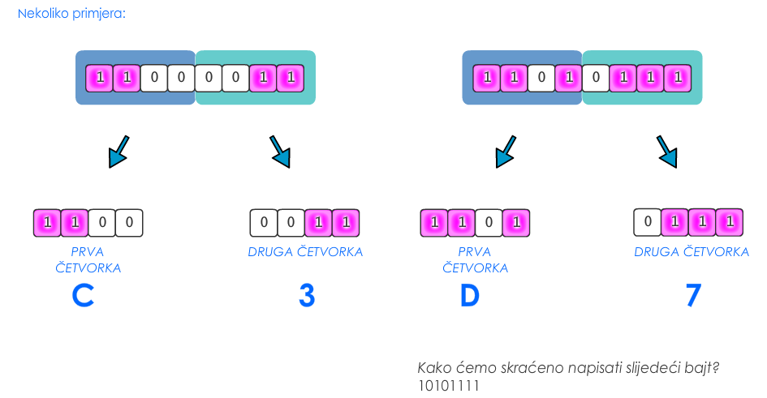

Slide 19
Zadatak: Koji je, od navedenih brojeva, najveći, a koji najmanji? a) 123₍₁₀₎ b) 163₍₈₎ c) 1111001₍₂₎ d) 6B₍₁₆₎
Odgovor: najveći =123(10) najmanji = 6B(16)
Postupak: Pretvorimo sve brojeve u dekadski sustav pa usporedimo rješenja
123, 115, 121, 107

Slide 20
163₍₈₎=
1×8² | + | 6×8¹ | + | 3×8⁰ | =
1×64 | + | 6×8 | + | 3×1 | =
64 | + | 48 | + | 3 | =
= 115₍₁₀₎
(8) – je baza oktalnog sustava
8⁰=1
8¹=8
8²=64
8³=64*8
…

Slide 21
1111001₍₂₎=
1×2⁶ | + | 1×2⁵ | + | 1×2⁴ | + | 1×2³ | + | 0×2² | + | 0×2¹ | + | 1×2⁰
1×64 |  | 1×32 |  | 1×16 |  | 1×8 |  | 0×4 |  | 0×2 |  | 1×1
64 |  | 32 |  | 16 |  | 8 |  | 0 |  | 0 |  | 1
=121₍₁₀₎
(2) – je baza binarnog sustava
2⁰=1
2¹=2
2²=2×2=4
2³=2×2×2=8
…

Slide 22
6B₍₁₆₎=
6×16¹ | + | B×16⁰ | =
6×16 | + | B×1 | =
6×16 | + | 11×1 | =
96 | + | 11 | =
=116₍₁₀₎
(16) – je baza heskadekadskog sustava
16⁰=1
16¹=16
16²=16×16=256
16³=16×16×16=4096
…

